Slide 1
機械手臂電路按鈕開關
授課老師：林宸生
學生：黃衍禎
2014/5/5

Slide 2
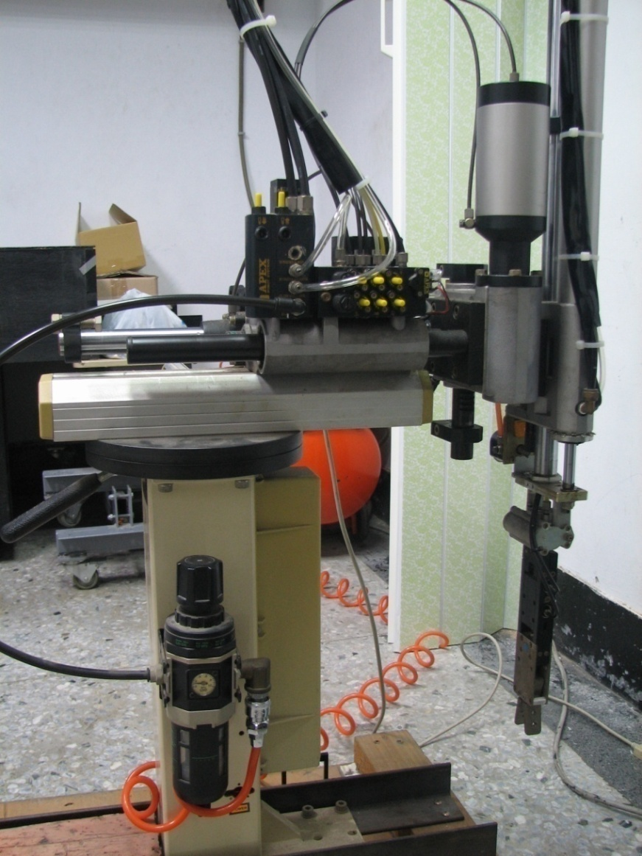
實驗儀器
1.機械臂 1組
2.機械臂控制箱 1個

Slide 3
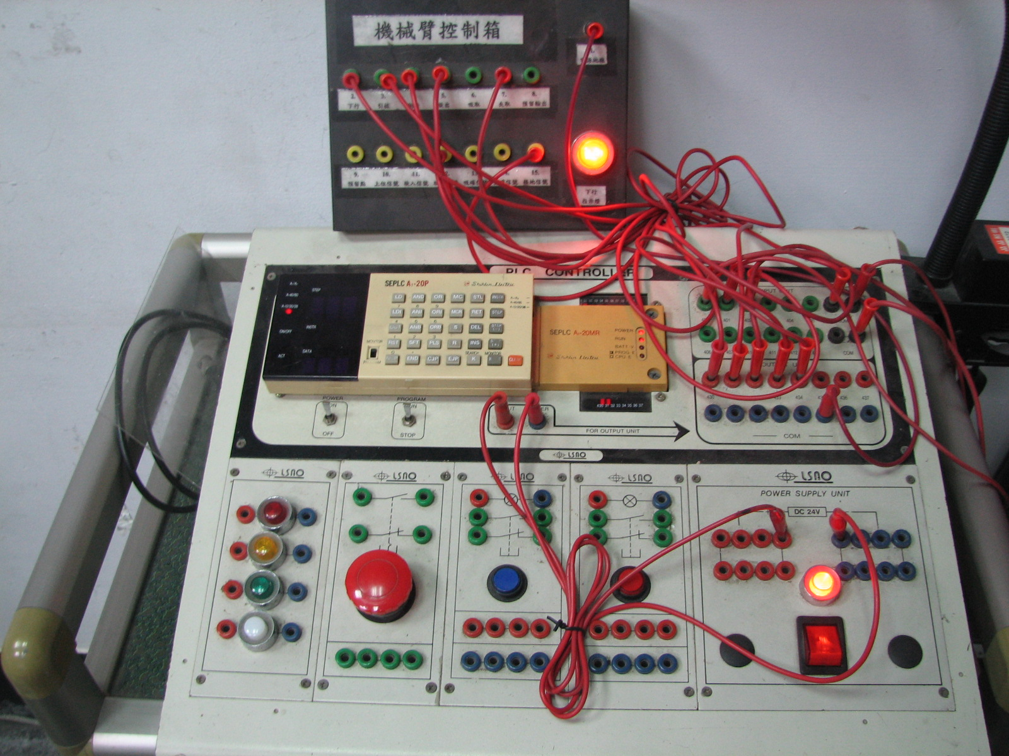
整體介面
控制箱
書寫器
Input / Output
直流電源

Slide 4
界面機構
電路開關

Slide 5
程式碼
LD400
AND401
OR430
ANI451
OR453
ANI455
OUT430
OUT450(K=2)
LD450
OR434
ANI454
OUT434
OUT451(K=2)
下降
LD451
AND400
OR431
ANI457
OUT431
OUT452(K=4)
LD452
OR432
ANI456
OUT432
OUT453(K=2)
引拔
夾取
LD453
OR454
OUT454(K=2)
OUT455(K=2)
OUT456(K=2)
OUT457(K=2)
旋出
放開
回歸

Slide 6
實驗目的
以電路開關測試所想要的路徑，再給予程式碼控制，同時評估K值。

Slide 7
END

